Slide 1
Boost.勉強会 #10 東京

Slide 2
Boost.勉強会について
Boost C++ Librariesを中心としたC++全般の勉強会です
Boostに限らず、広いテーマを扱っています。
日本各地で開催しています。
東京、大阪、名古屋、札幌
自分がいる地域でもBoost.勉強会を開催したい！という方がいたらご連絡ください。

Slide 3
IIJさんから会場についてのご説明

Slide 4
本日のタイムテーブル
10:00～10:10 | Boost.勉強会について | cpp_akira
10:10～10:30 | Boostライブラリ一周の旅 1.49.0～1.50.0 | cpp_akira
10:30～11:00 | C++Now! 2012参加レポート | cpp_akira
11:20～11:40 | sexyhook 3の変更点 | super_rti
 | お昼休み
13:00～13:15 | 万能数値型URR | wraith13
13:30～14:00 | C++でエレガントな並列計算 | ponkotuy
14:20～14:40 | C++ Transactional Memory言語拡張の紹介 | yohhoy
15:00～15:40 | 家に帰るまでが遠足です． | Cryolite
16:05～18:00 | 全員参加ディスカッション | ALL

Slide 5
それでは Boost.勉強会 はじまります

Slide 6
Boostライブラリ一周の旅
ver.1.50.0
高橋晶(Akira Takahashi)
id:faith_and_brave
@cpp_akira
Boost.勉強会#10 2012/07/28(土)

Slide 7
はじめに
この発表は、Boostのなるべく全てのライブラリを紹介して
いこうという企画です。
毎回、これまでの差分を紹介し、全体にマージした資料を
同時に公開しています。
前回は、Boost 1.48.0までのライブラリを紹介しました。
今回は1.49.0と1.50.0で追加されたライブラリを紹介して
いきます。

Slide 8
Boostとは
C++標準化委員会の人たちが作ったC++のライブラリ群
普段のプログラミング全般で使える基本的なものから、専門特化したものまでいろいろなライブラリがある
Google、Intel、Adobeも開発に関わっている
ライセンスはBoost Software License 1.0
無償で商用利用可能
著作権表記の必要なし
ソースコードの改変自由

Slide 9
本日紹介するライブラリ
1. Heap
2. Algorithm
3. Functional/OverloadedFunction
4. LocalFunction
5. Utility/IdentityType

Slide 10
Heap 1/2
優先順位付きキューのデータ構造
boost::heap::fibonacci_heap<int> que; // フィボナッチヒープ
que.push(3);
que.push(1);
que.push(4);
while (!que.empty()) {
std::cout << que.top() << std::endl;
que.pop();
}
4
3
1

Slide 11
Heap 2/2
Boost.Heapの特徴：
要素の修正ができる (Mutability)
イテレータを持っている (Iterators)
マージできる (Mergable)
安定 (Stability)

Slide 12
Algorithm 1/3
アルゴリズム集。文字列検索、C++11アルゴリズム、
ユーティリティが含まれる
std::string text =
"the stick, and made believe to worry it: then Alice dodged behind a";
std::string pattern = "behind";
// BM法で文字列検索
decltype(text)::const_iterator it =
boost::algorithm::boyer_moore_search(text.begin(), text.end(),
pattern.begin(), pattern.end());
if (it != text.end()) std::cout << "found" << std::endl;
else std::cout << "not found" << std::endl;
found

Slide 13
Algorithm 2/3
アルゴリズム集。文字列検索、C++11アルゴリズム、
ユーティリティが含まれる
const std::vector<int> v = {2, 4, 6, 8, 10};
// 全ての値が偶数かを調べる
bool result = boost::algorithm::all_of(v, is_even);
std::cout << std::boolalpha << result << std::endl;
true

Slide 14
Algorithm 3/3
アルゴリズム集。文字列検索、C++11アルゴリズム、
ユーティリティが含まれる
using boost::algorithm::clamp;
// xを0～10の範囲に丸める : min(max(a, x), b)
int x = 11;
x = clamp(x, 0, 10); // x == 10
int y = -1;
y = clamp(y, 0, 10); // x == 0

Slide 15
Functional/OverloadedFunction
複数の関数から、オーバーロードする
関数オブジェクトを作る。
const std::string& identity_s(const std::string& s) { return s; }
int identity_n(int x) { return x; }
double identity_d(double x) { return x; }
boost::overloaded_function<
const std::string& (const std::string&),
int (int),
double (double)
> identity(identity_s, identity_n, identity_d);
std::string s = "hello"; s = identity(s);
int n = 2; n = identity(n);
double d = 3.14; d = identity(d);

Slide 16
Local Function
ローカル関数を定義する
int main()
{
int sum = 0;
void BOOST_LOCAL_FUNCTION(bind& sum, int x) {
sum += x;
} BOOST_LOCAL_FUNCTION_NAME(add);
const std::vector<int> v = {1, 2, 3, 4, 5};
boost::for_each(v, add);
std::cout << sum << std::endl;
}
15

Slide 17
Utility/IdentityType
関数マクロに渡す引数でカンマを付けれるようにする
std::map<int, int> m = {{1, 3}, {2, 4}};
BOOST_FOREACH(
BOOST_IDENTITY_TYPE((std::map<int, int>))::const_reference x, m) {
std::cout << x.first << "," << x.second << std::endl;
}
1,3
2,4

Slide 18
まとめ(?)
まとめはとくにありません。
ここでは差分のみを紹介しましたが、1.50.0までのライブラリをまとめたスライドも別途用意しています。 全体を知りたい方はそちらを参照してください。
Boostライブラリ一周の旅 1.50.0(all)
http://www.slideshare.net/faithandbrave/boost-tour-1480-all

Slide 19
C++Now! 2012 参加レポート
高橋晶(Akira Takahashi)
id:faith_and_brave
@cpp_akira
Boost.勉強会#10 2012/07/28(土)

Slide 20
C++Now!
2011年までBoostConという名前で開催されていたC++のカンファレンス
2012年からC++Now!という名前に変わった

Slide 21
期間と場所
毎年5月中旬に1週間行われる
2012年は5/13(日)～5/18(金)
場所はコロラド州のアスペン
Aspen Center for Physicsという、各建物に物理学者の名前が付いてる施設を4会場使って行われる

Slide 22
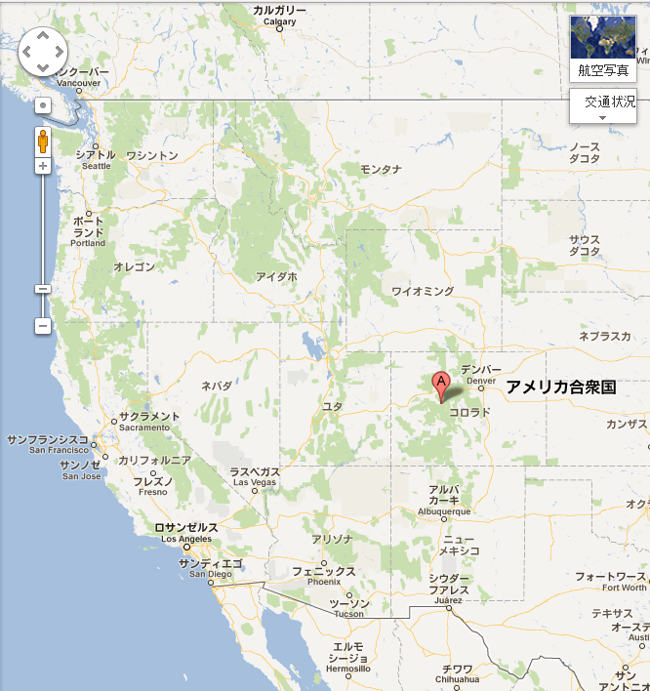
期間と場所

Slide 23
日本から行く場合
成田
↓
サンフランシスコ
↓
デンバー
↓
アスペン

Slide 24
1日目
Library in a Week
More Useful Computations in the Same Duration: Optimizing Embedded Hard Real-Time Code in C++
odeint – Solving ordinary differential equations in C++
Lambda Functions
Ustring – A Modern Alternative to std::string
Grill the Committee

Slide 25
Library in a Week
1週間みんなでライブラリを作ろう！というワークショップ
毎朝1時間みんなで集まって途中経過やアイデアの発表を行う
毎朝1時間作業するのではなく、休み時間などの合間でライブラリを作る
時間ない
“Replace Output Iterator and Extended Range”というタイトルで発表してきました
「Boost.勉強会 #9 つくば」にて、日本語でも発表しました

Slide 26
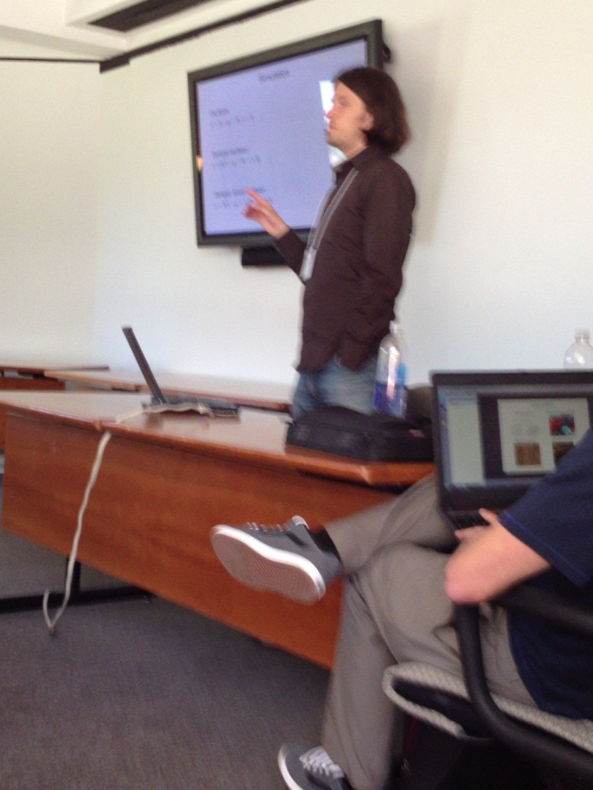
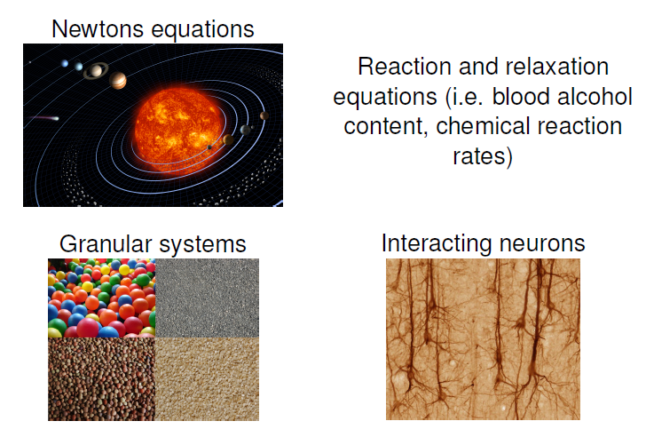
odeint
常微分方程式を解くためのライブラリ
現在Boostにレビューリクエスト中

Slide 27
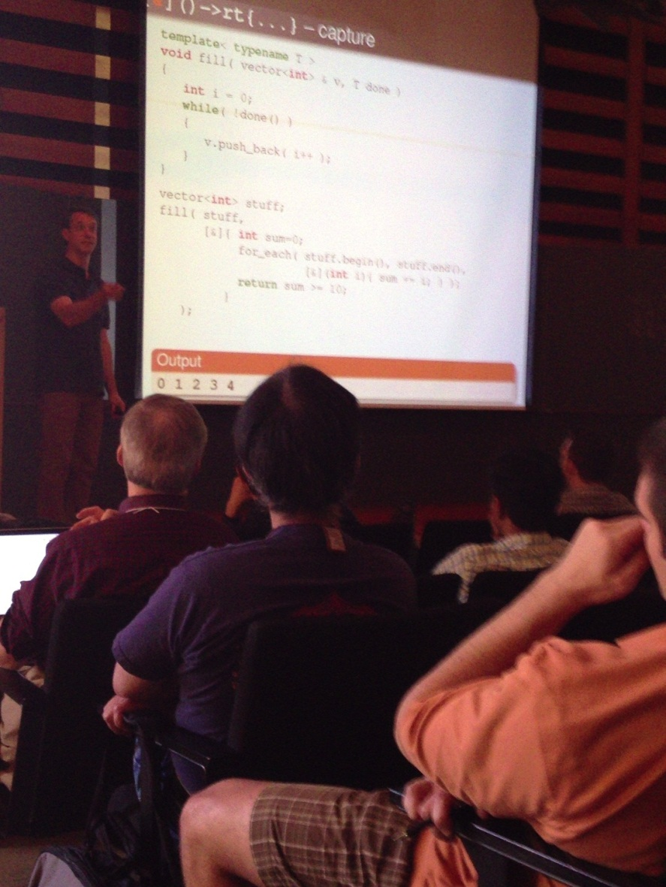
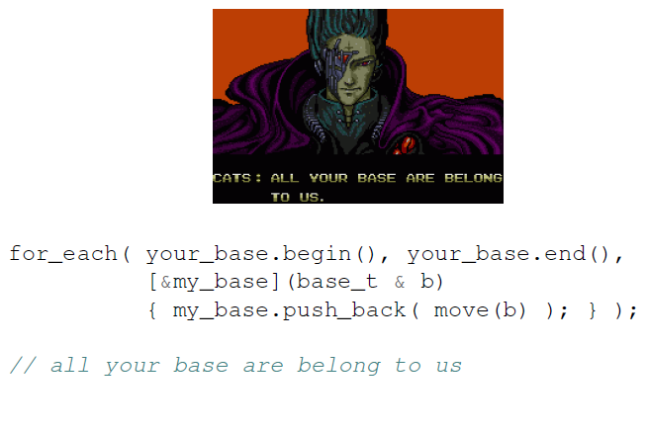
Lambda Functions
C++11で導入されたラムダ式の紹介

Slide 28
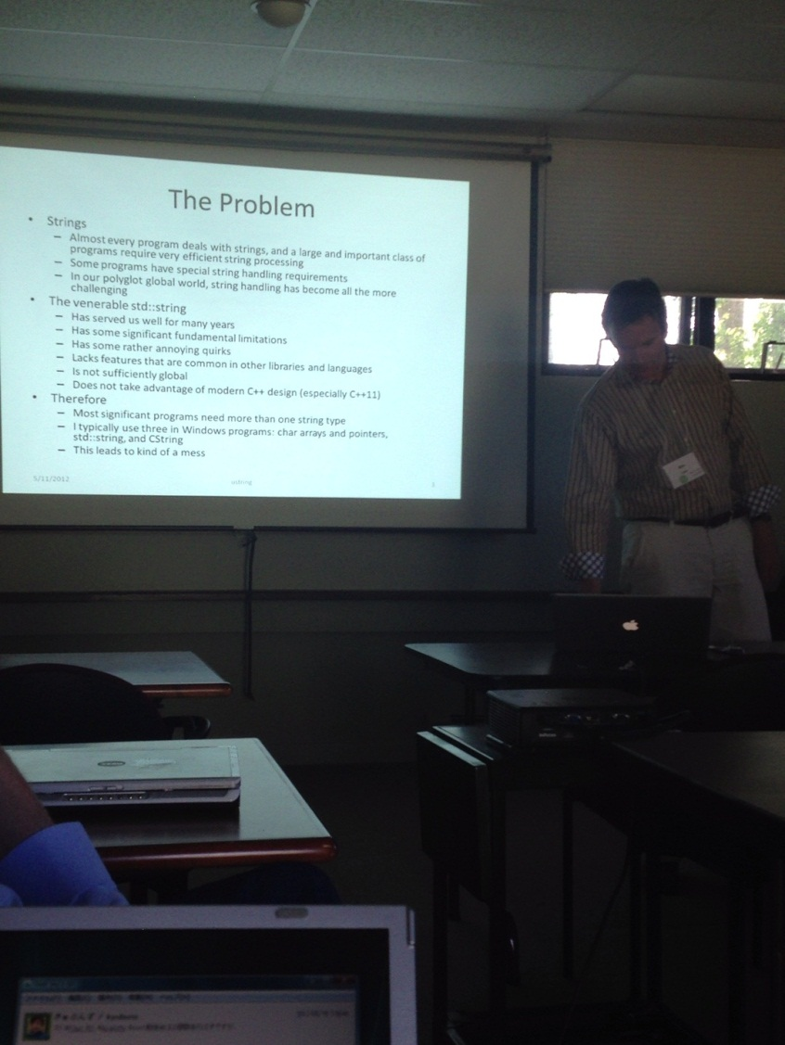
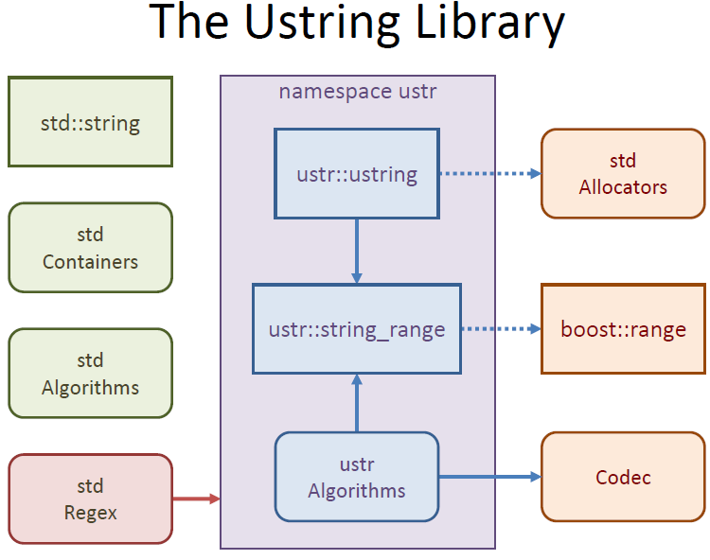
Ustring
Unicode対応文字列をみんなで考えよう、という発表＆ディスカッション

Slide 29
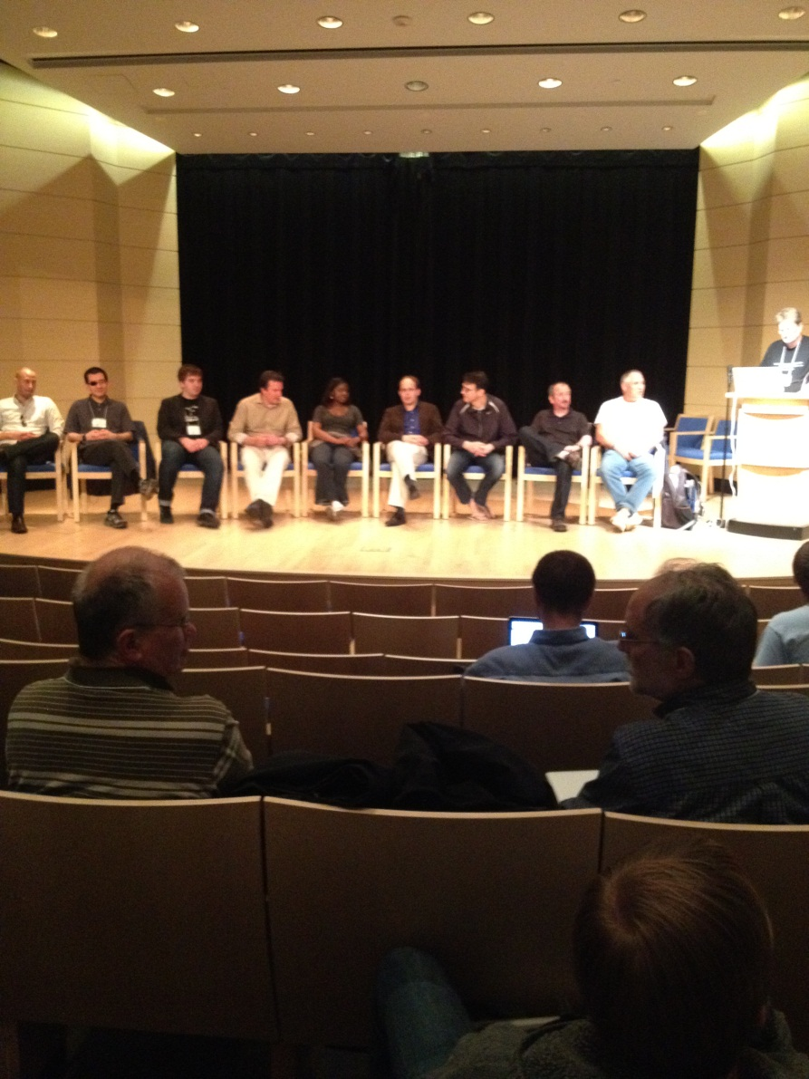
Grill the Committee
標準化委員を問い詰めよう！ディスカッション

Slide 30
2日目
Moving Forward with C++11
Metaparse
Exception-Safe Coding in C++
Utilizing Modern Programming Techniques for Scientifix Software Development
Pincnic

Slide 31
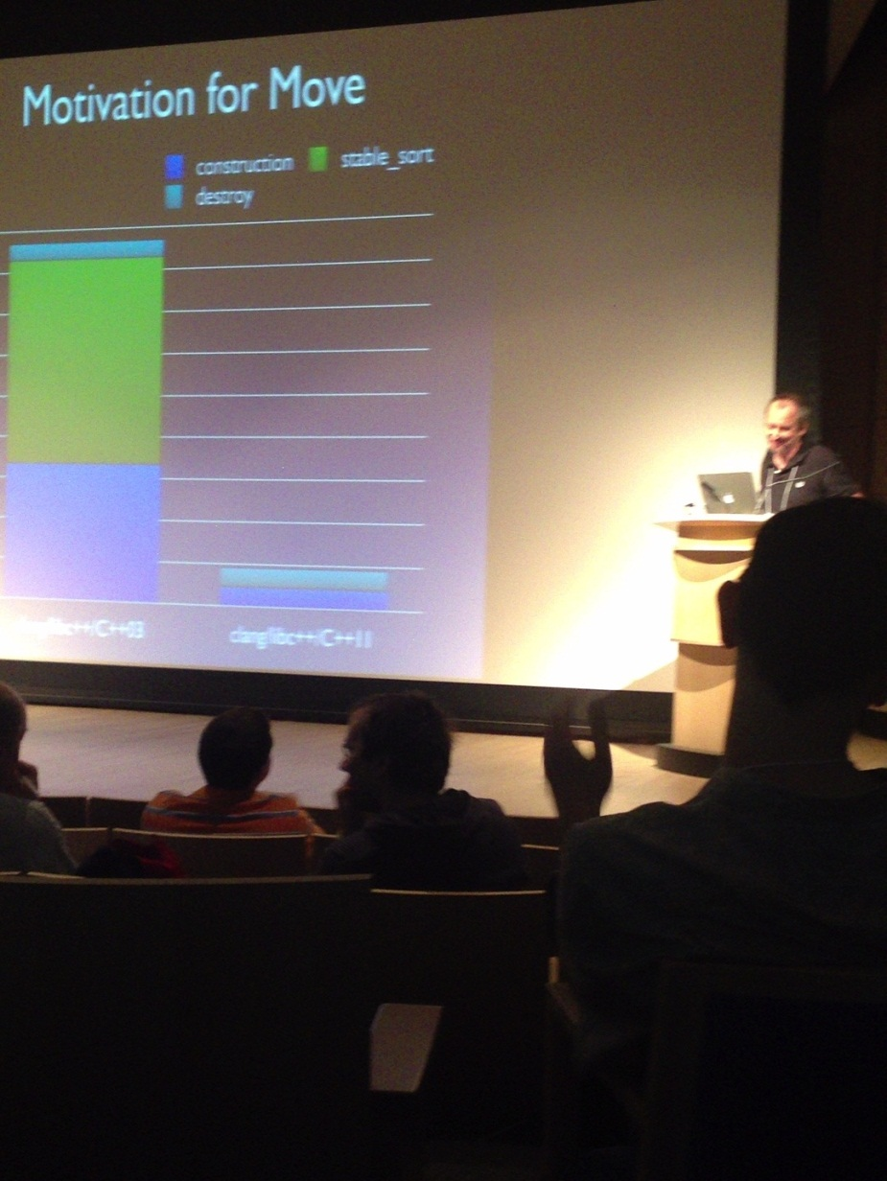
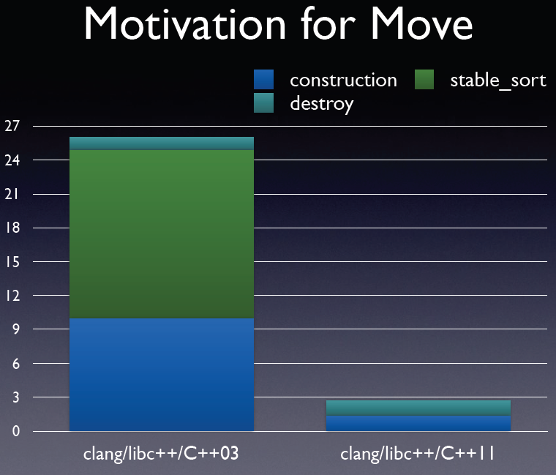
Moving Forward with C++11
C++11から導入されたムーブセマンティクスに関するキーノート

Slide 32
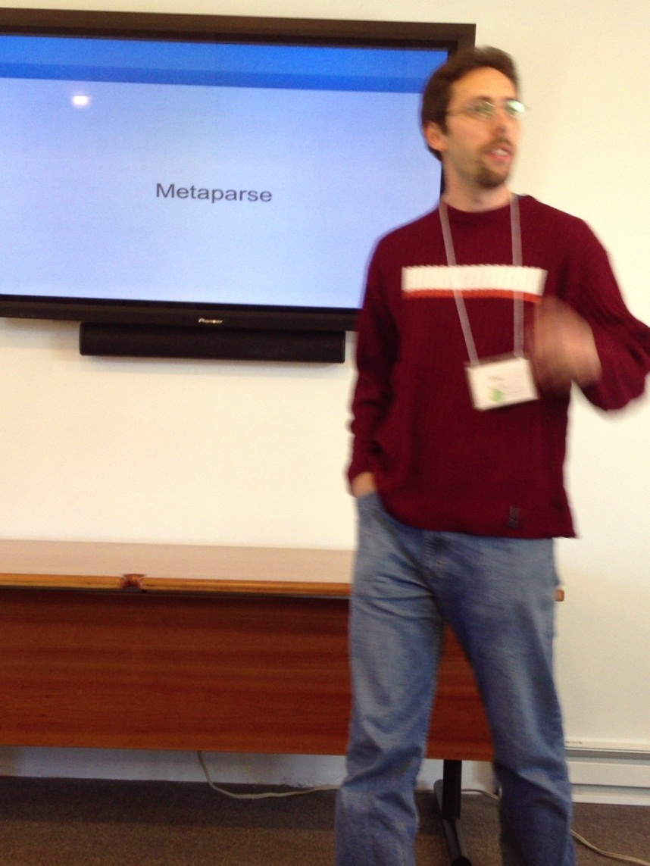
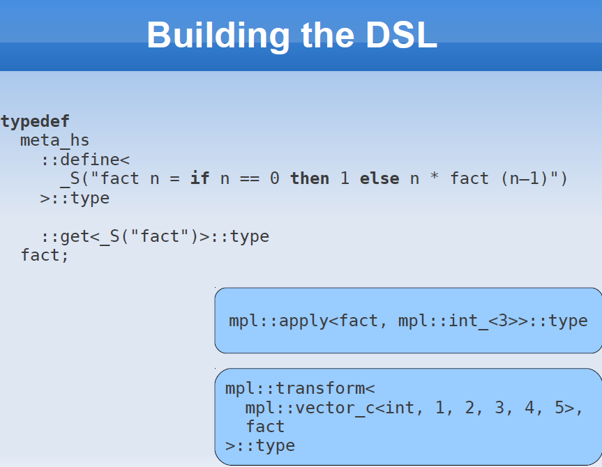
Metaparse
コンパイル時構文解析ライブラリ
文字列リテラルとしてHaskellコードを書いたらC++メタ関数として実行されたり

Slide 33
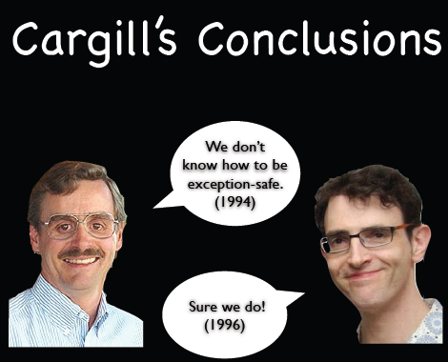
Exception Safe Coding
毎年恒例(?) 例外安全性に関する発表
Tom Cargill : 「例外安全性を持つ汎用コンテナを書くのは不可能だ(1994)」
Dave Abrahams : 「もちろんできるさ！(1996)」

Slide 34
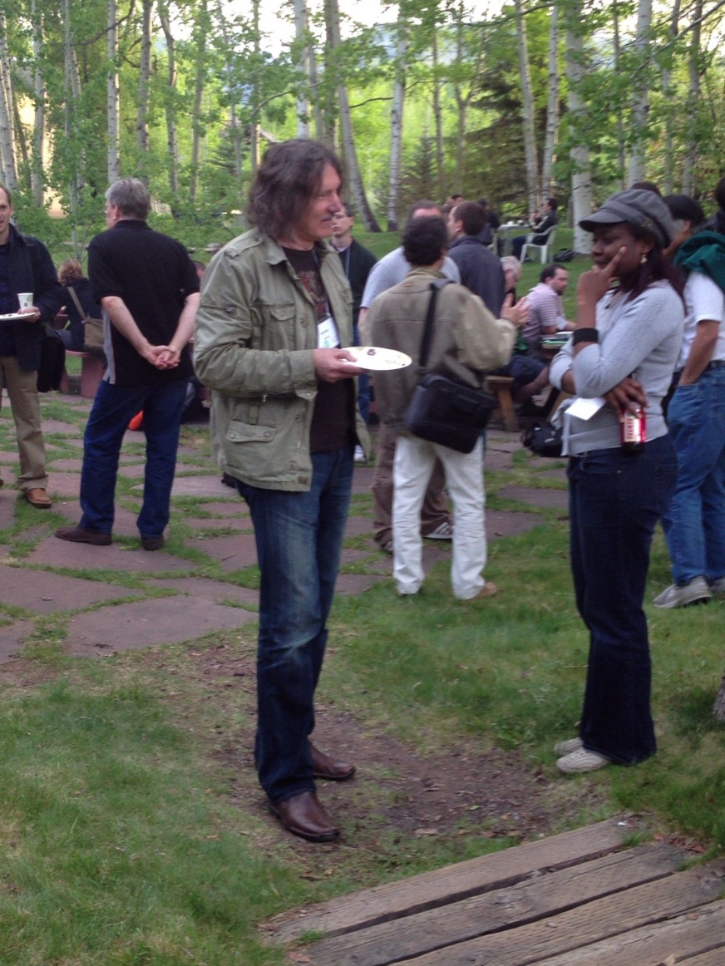
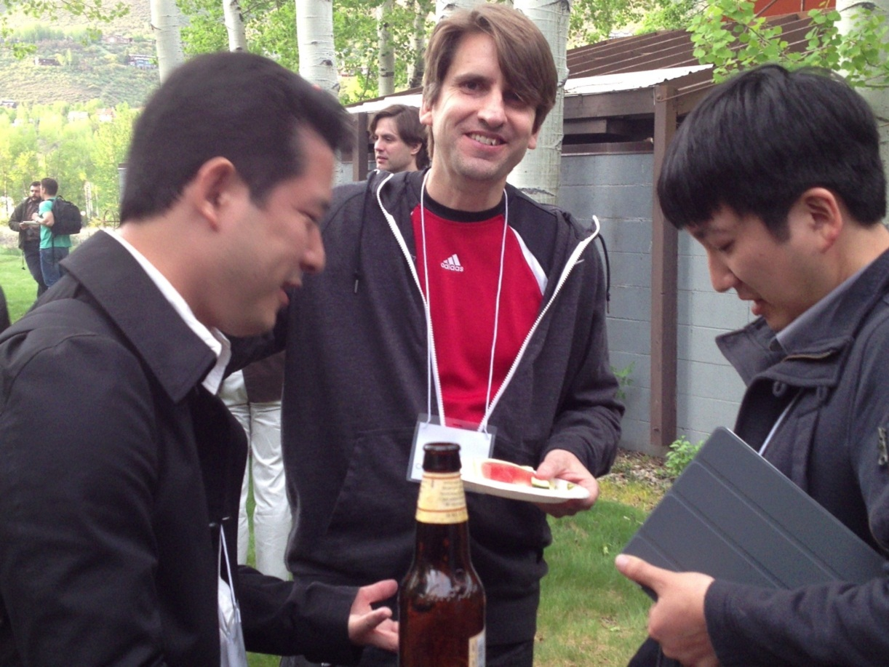
ピクニック
みんなでひたすら肉を食う
日本語を話せる組↓

Slide 35
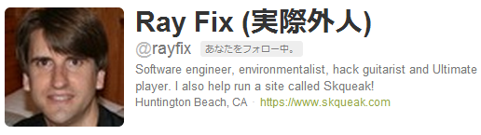
Ray Fix
日本語ペラペラ
「C++Now!」という名前を付けたひと。運営メンバ
Twitter @rayfix ↓

Slide 36
3日目
Modules in C++
Generic Programming in C++
ConceptClang
Boost.Polygon.Voronoi

Slide 37
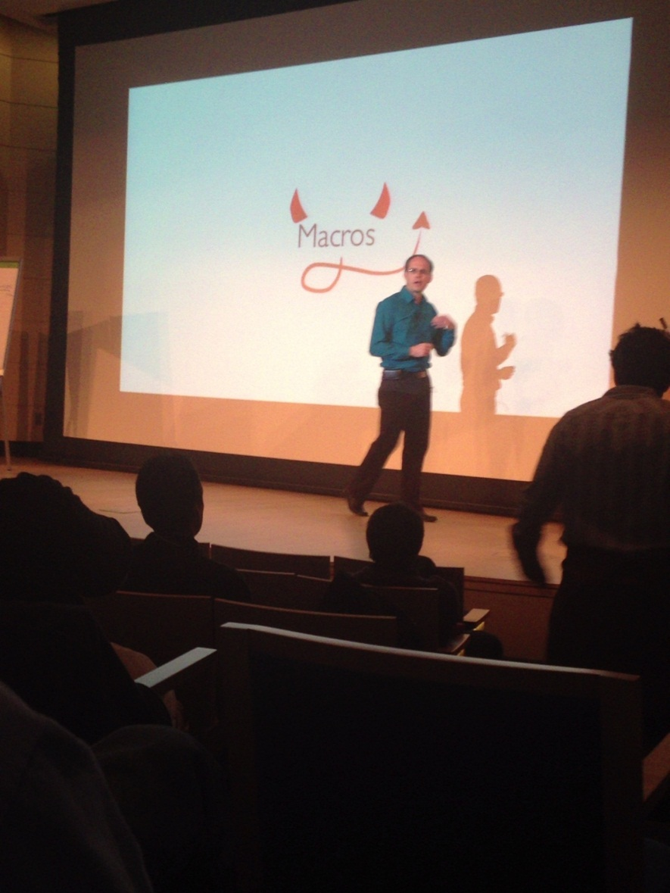
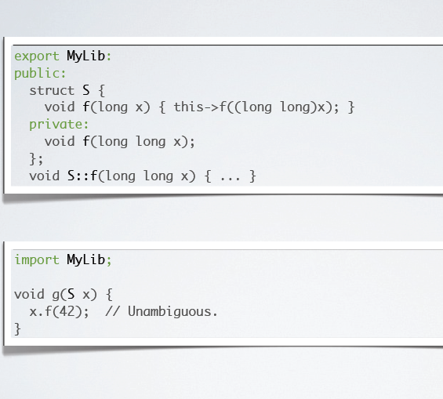
Modules in C++
C++の次期標準で考えられているモジュールシステムに関するキーノート

Slide 38
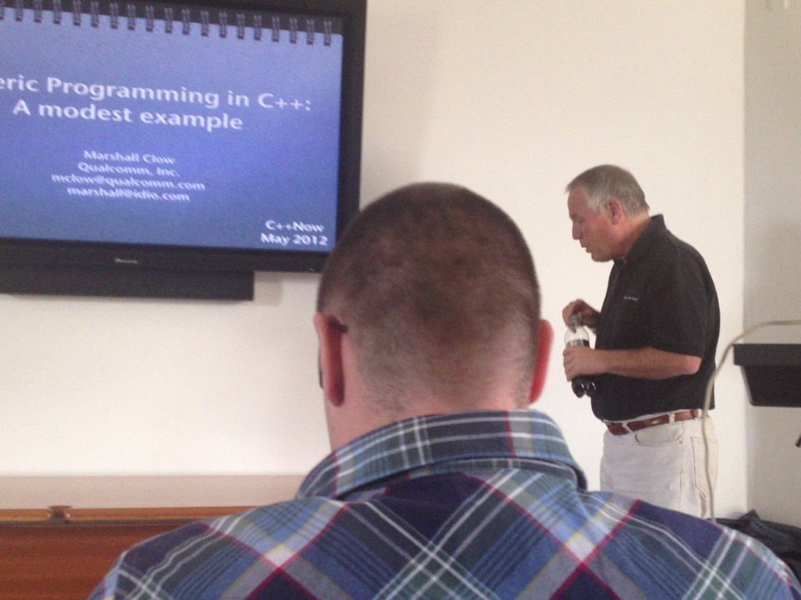
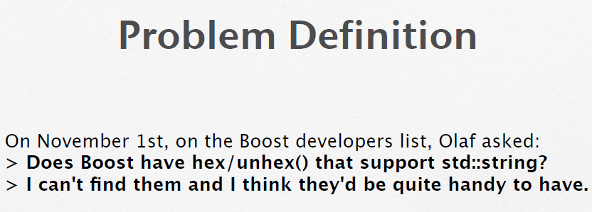
Generic Programming in C++
ジェネリックプログラミングの現実の問題を考えてみよう、という発表＆ディスカッション

Slide 39
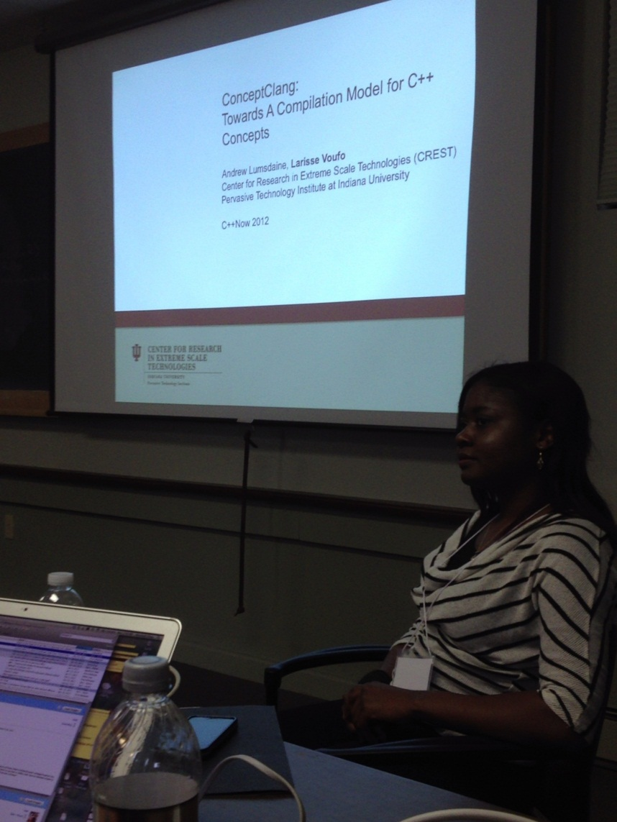
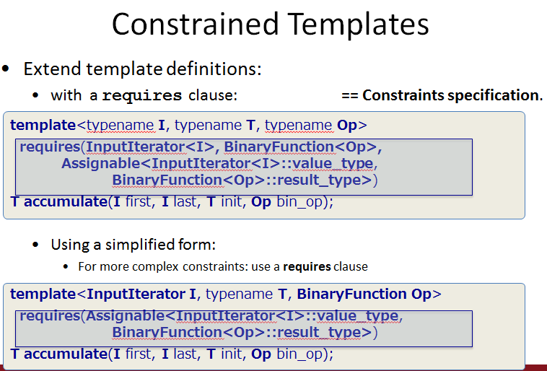
ConceptClang
現在Clangで実験的な実装が進められているConceptについて

Slide 40
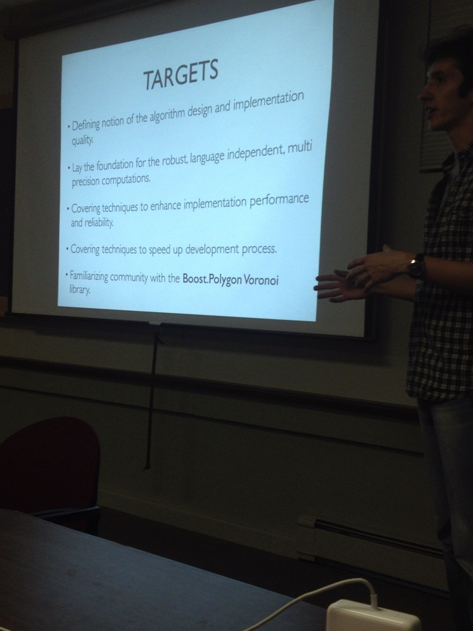
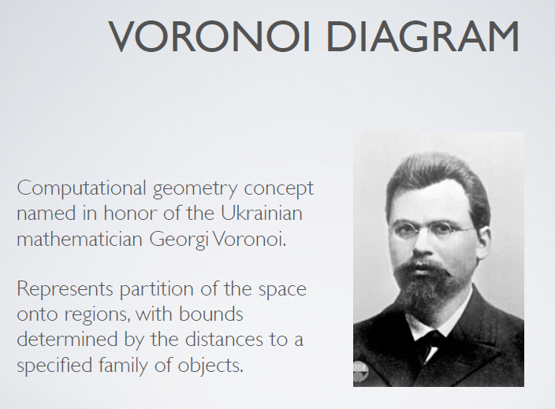
Boost.Polygon.Voronoi
Boost.Polygonに提案中のボロノイ図に関する発表

Slide 41
4日目
Now What?
Type to string conversion
Metaprogramming Applied to Numerical Problems
Liner programming made easy with Boost.Proto
Using Boost.Coroutine to untangle a state machine
Boosting Libraries for TR2
Preparation of C++Now! 2013

Slide 42
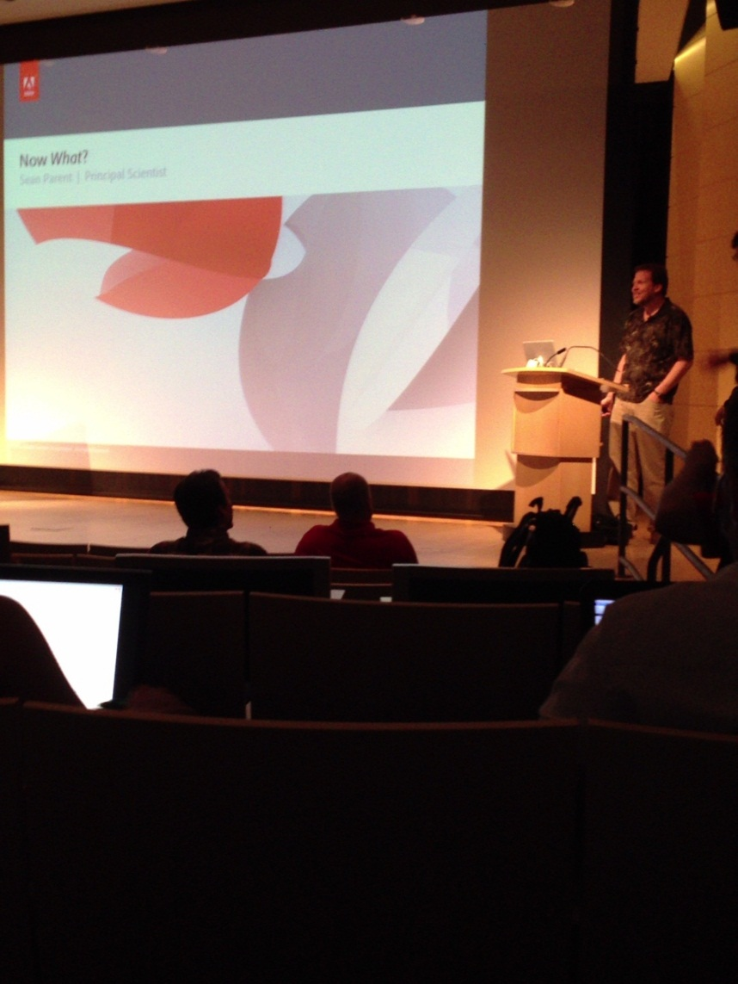
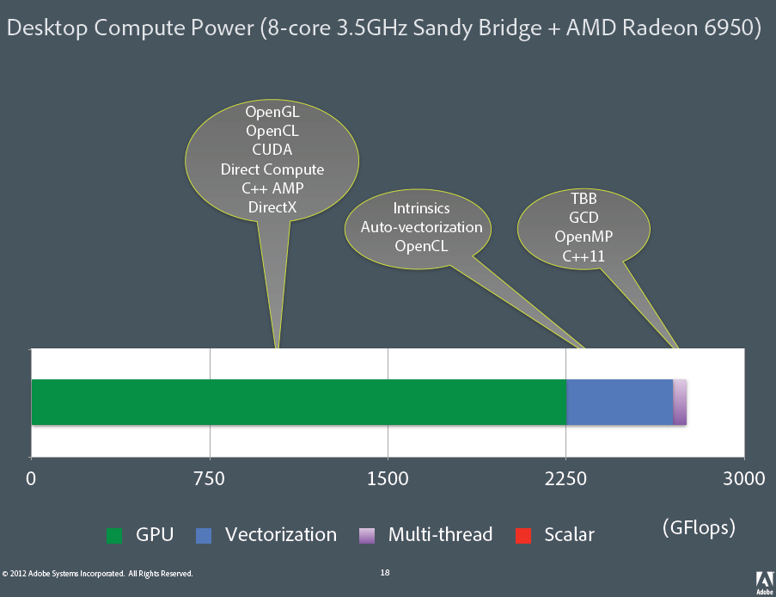
Now What?
C++が今どこにいるのか？というキーノート
C++が得意とする分野(GPU関係)が標準にないよね、という話があったり

Slide 43
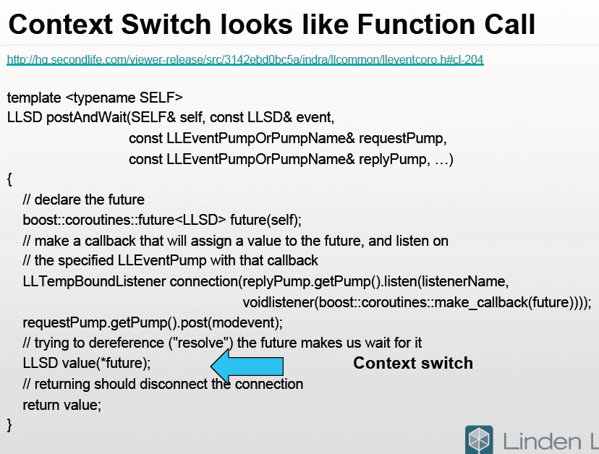
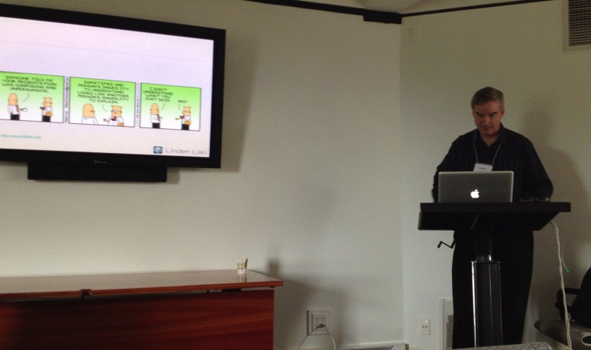
Using Boost.Coroutine to untangle a state machine
Boost.ContextベースでBoost.Coroutineを書き直したという話
コルーチンの解説(状態マシン、非同期処理など)

Slide 44
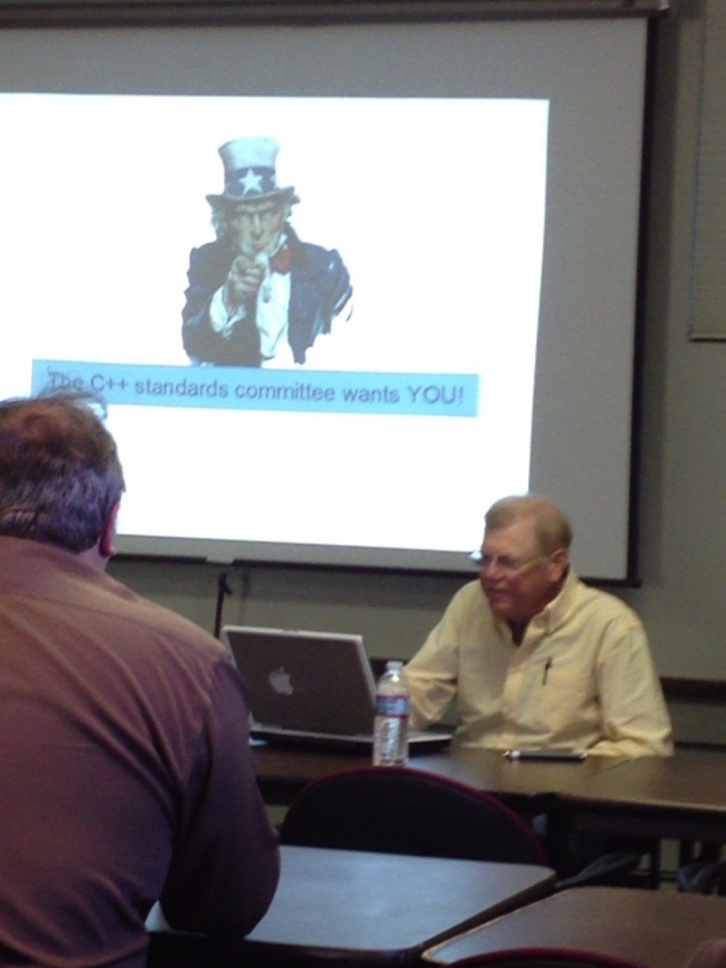

Boosting Libraries for TR2
標準への提案を成功させるには。ボランティアの募集。Boostからの提案など。

Slide 45
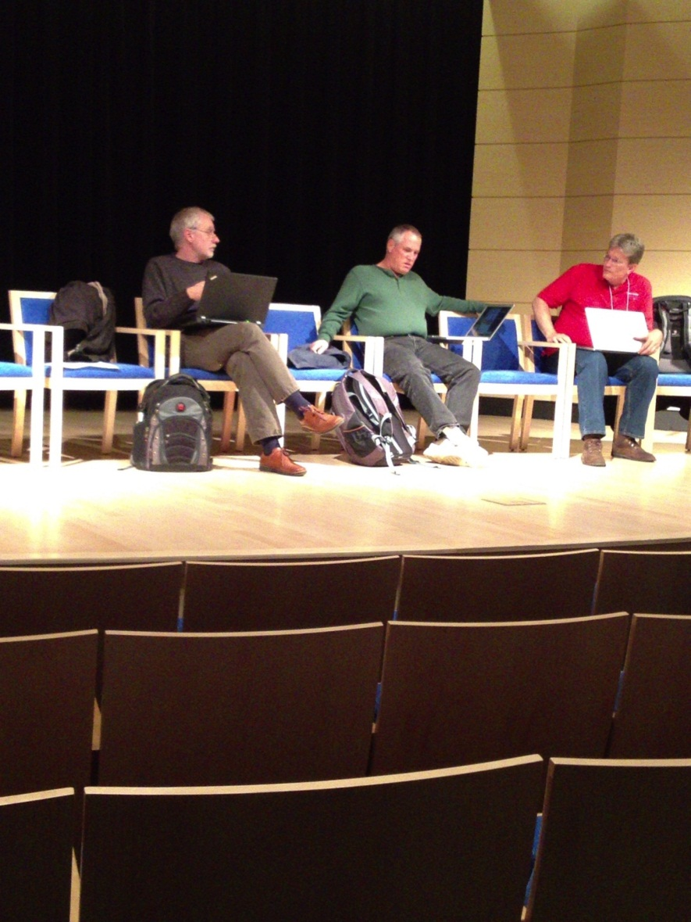
Preparation of C++Now! 2013
来年のC++Now!をどうするか

Slide 46
資料
C++Now!の資料は、GitHubで公開されています
https://github.com/boostcon/cppnow_presentations_2012
日本語ページ
https://sites.google.com/site/boostjp/cppnow/2012
C++Now!参加レポートのブログ
redboltz http://d.hatena.ne.jp/redboltz/20120519/1337385881
高橋晶 http://d.hatena.ne.jp/faith_and_brave/20120522/1337650107
Boris Schalingの記事(ドイツ語からの日本語訳) http://zakkas783.tumblr.com/post/25007975614/c-now-boostcon-c-now-boost-konferenz-im

Slide 47
Q & A

